Slide 1


ESBMC：软件验证的技术演进与实践
汇报人：严宇翔 袁挺 王子姗 郑涵月
时间：2025年11月18日

Slide 2


01
ESBMC简介

Slide 3
ESBMC：工业级多语言验证引擎
ESBMC 是一个成熟的、工业级的软件验证工具，其主要目标是自动检测（或证明不存在）C/C++ 等程序中的运行时错误。它不需要开发者在代码中添加特殊的注解，就能自动检查一系列预定义的关键安全属性，以及开发者自定义的断言。
历史历程
1.2000 年代初,CBMC 诞生,它主要使用 SAT 求解器。
2.2010-2012 年,ESBMC 的设计目标是深度集成和优化 SMT 求解器。
3.2012 年后,实现了上下文有界 (Context-Bounding) 算法。
4.2010 年代中至今,ESBMC 已成为学术界和工业界用于深度代码验证的重要工具之一。

Slide 4
应用
1.软件缺陷检测
这是ESBMC最直接和最常见的应用。它可以自动检测出C/C++等程序中多种常见的、难以通过测试发现的底层错误。例如内存安全违规，并发错误。用户自定义断言等。
2.安全漏洞挖掘
许多安全漏洞本质上是特殊的软件缺陷。ESBMC被广泛应用于挖掘C/C++程序中的安全漏洞，尤其是在嵌入式设备和系统软件中。
3.嵌入式与实时系统验证
这是ESBMC的传统优势领域，因为这类系统通常对可靠性和安全性要求极高。包括汽车软件，航空航天，物联网设备等方面。
4.验证特定算法与数据结构的不变性
对于实现复杂逻辑的模块，ESBMC可以形式化地证明其关键属性。例如数据结构不变性和算法后置条件。

Slide 5
02
ESBMC原理

Slide 6
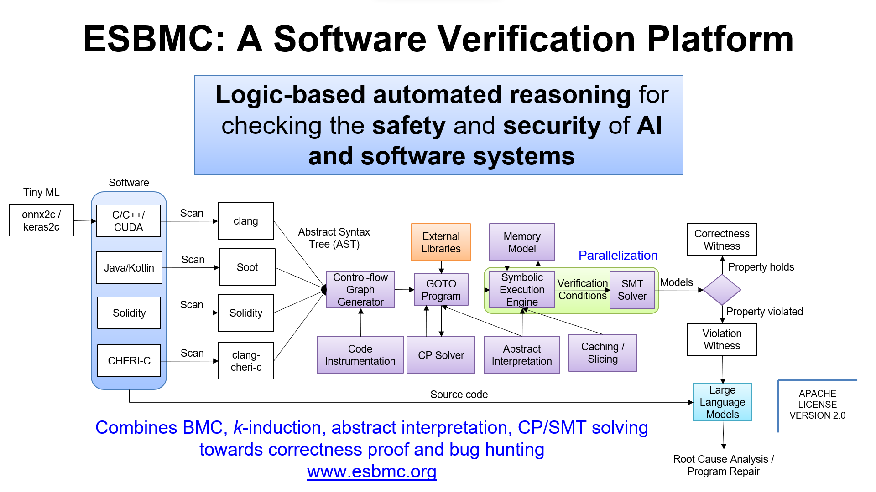

Slide 7
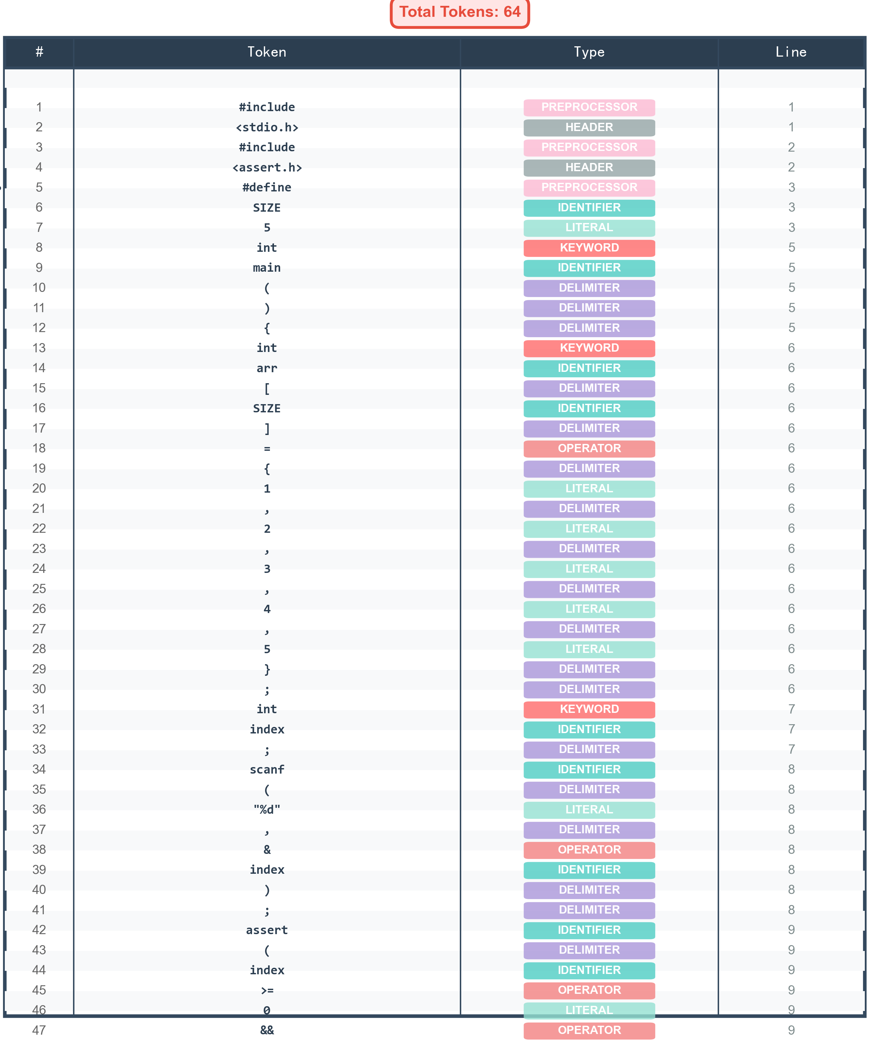
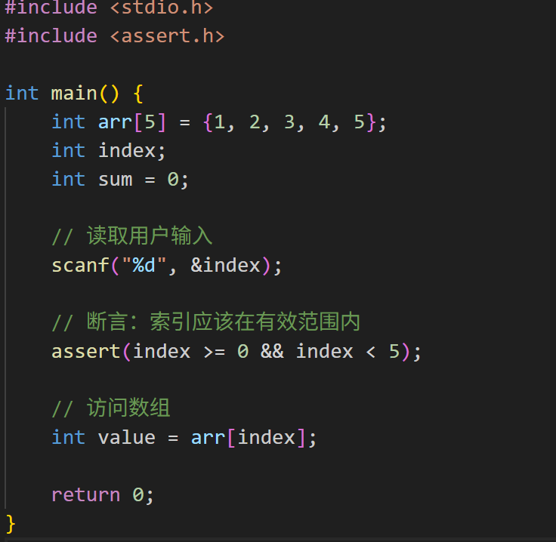
前端
使用 Clang编译器的前端 解析 C /C++代码
预处理 (Preprocessing) ：处理头文件，进行宏展开
词法分析 (Lexical Analysis)：将源码切分分为token流
语法分析 (Parsing) ：构建AST的节点
语义分析 (Semantic Analysis)：类型检查，符号解析等
AST 构建和优化

Slide 8
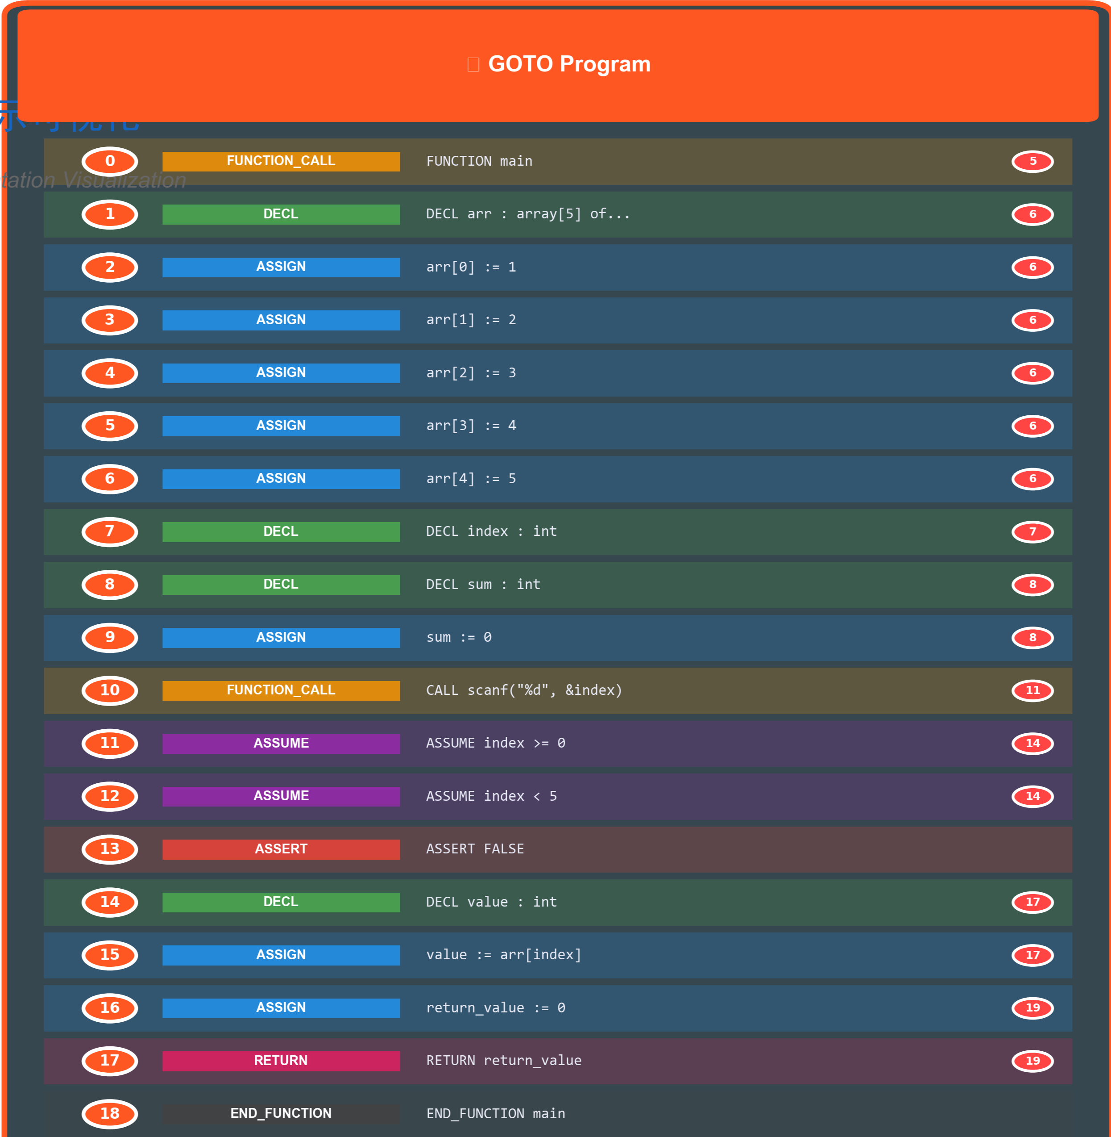
GOTO 程序生成
GOTO 程序是 ESBMC 中的核心中间表示 (Intermediate Representation, IR)，它是一种简化的、接近汇编的指令序列，将复杂的 C/C++ 代码转换为适合形式化验证的格式。
为什么需要 GOTO 程序
C/C++ 语法复杂：循环、条件、函数调用等
隐式语义：类型转换、运算符优先级等，难以捕获
高级特征：面向对象、多态
GOTO 程序的优势
指令原子化：每条指令只做一件事，有专门的指令集
控制流显式化：所有跳转明确表示
便于符号执行和约束生成
// C 代码
assert(index >= 0 && index < 5); // GOTO 程序 L11: ASSUME index >= 0 L12: ASSUME index < 5 L13: ASSERT FALSE

Slide 9
符号执行引擎
符号化程序输入 - 将程序的输入值用符号变量表示，使得程序能够同时考虑所有可能的输入值。
符号执行状态三元组：State = (PC, Store, PathCondition)
PC：程序计数器，当前执行位置
Store：存储变量到符号表达式的映射
PathCondition ：到达当前状态必须满足的约束集合，累积的约束集合
状态变化示例：
S₁ = ⟨PC=2, σ={x→α, y→β}, π=true⟩
执行z = x + y
S₂ = ⟨PC=3, σ={x→α, y→β, z→(α+β)}, π=true⟩
执行状态分叉（if (α+β>10) ）
True分支 : S₃ₜ = ⟨PC=4, σ={x→α, y→β, z→(α+β)}, π=(α+β>10)⟩
False分支:S₃f = ⟨PC=6, σ={x→α, y→β, z→(α+β)}, π=(α+β≤10)⟩

Slide 10
符号执行引擎
路径探索（状态空间搜索）：在符号执行中，程序的每个条件分支都会产生两条可能的执行路径。路径探索就是决定以什么顺序探索这些路径的策略。
深度优先搜索 (DFS)
广度优先搜索 (BFS)
启发式探索
约束收集 ：累积路径条件，更新符号表达式
优化处理
不可行路径剪枝：通过SMT求解器提前判断路径不可满足
等价路径合并：识别具有相同效果的路径
有界模型检查：设置循环展开界限，递归深度界限等，减小状态空间
并行化：多个线程同时搜索
好处：显著减少执行时间，求解器调用次数减少，能处理更大规模程序发现更深层的错误

Slide 11
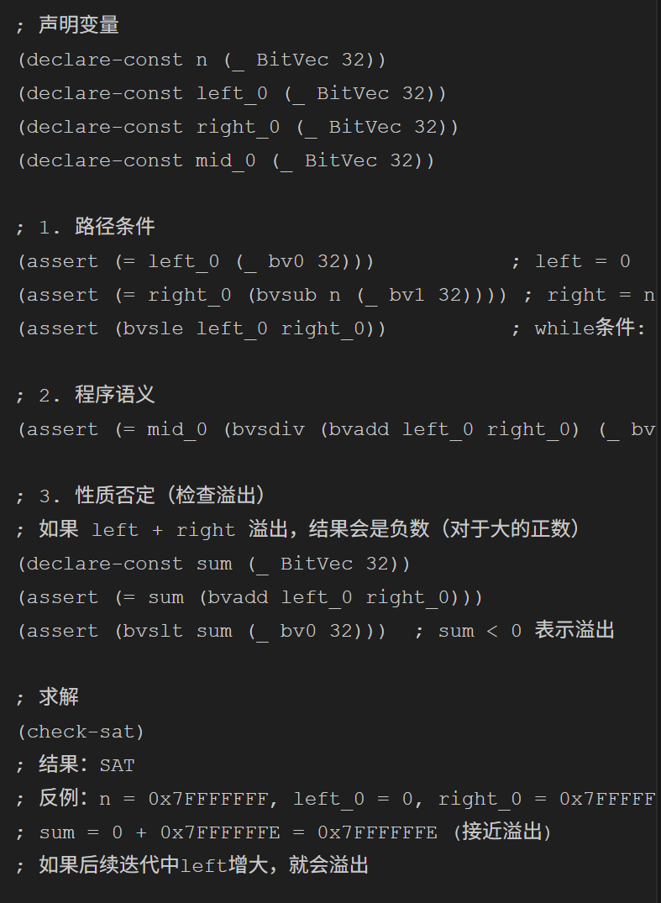
SMT编码与验证条件
SMT编码的核心对象：
1.路径条件 (Path Conditions)：编码到达程序某个点所需满足的所有条件的合取
2.程序语义 ： 例如z = x + y * 2编码为(assert (= z (bvadd x (bvmul y (_ bv2 32)))))
3.当前性质的否定：对否定进行编码是为了找反例
验证条件公式：
VC = 路径条件 ∧ 程序语义 ∧ ¬性质
如果 VC 是 SAT（可满足）：找到了违反性质的输入（bug！）
如果 VC 是 UNSAT（不可满足）：该路径上性质总是成立（安全！）
调用SMT求解器:将验证条件公式导入求解器求解

Slide 12
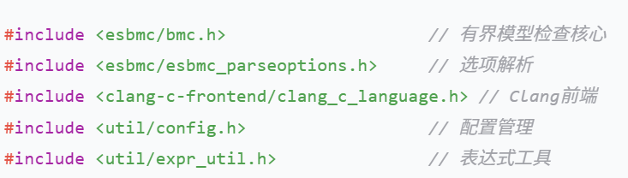
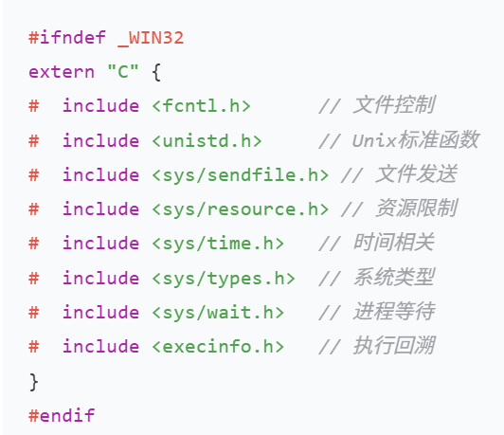
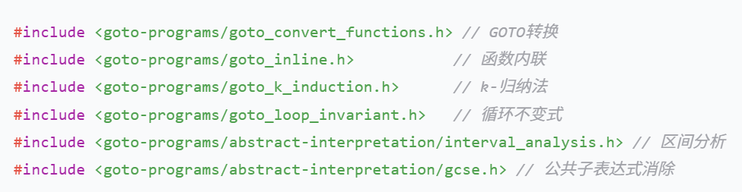
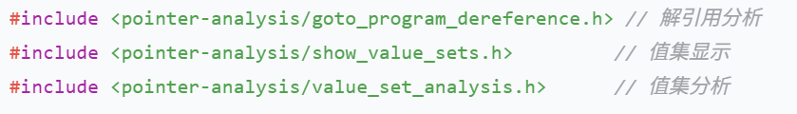
头文件包含模块
系统相关头文件
ESBMC核心模块头文件
GOTO程序处理模块
指针分析和值集分析

Slide 13
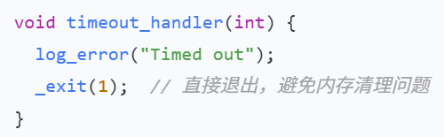
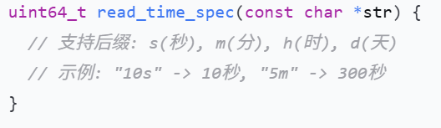
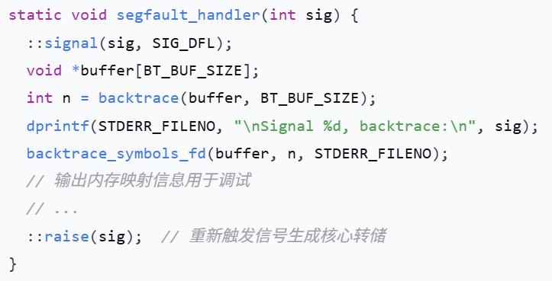
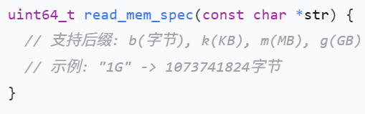
信号处理模块
配置解析模块
超时处理
时间规格解析
段错误处理
内存规格解析

Slide 14
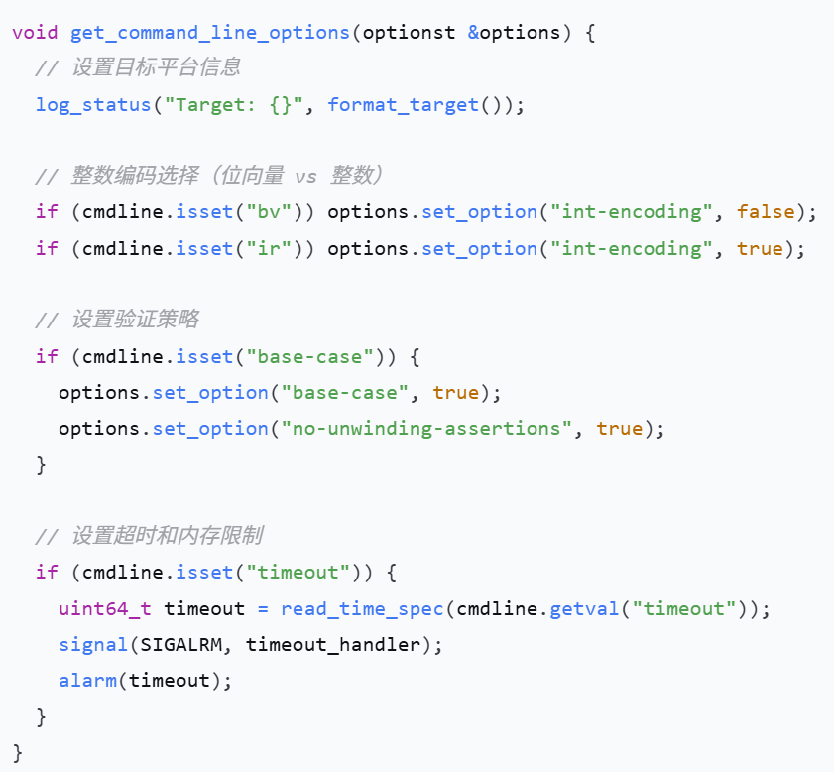
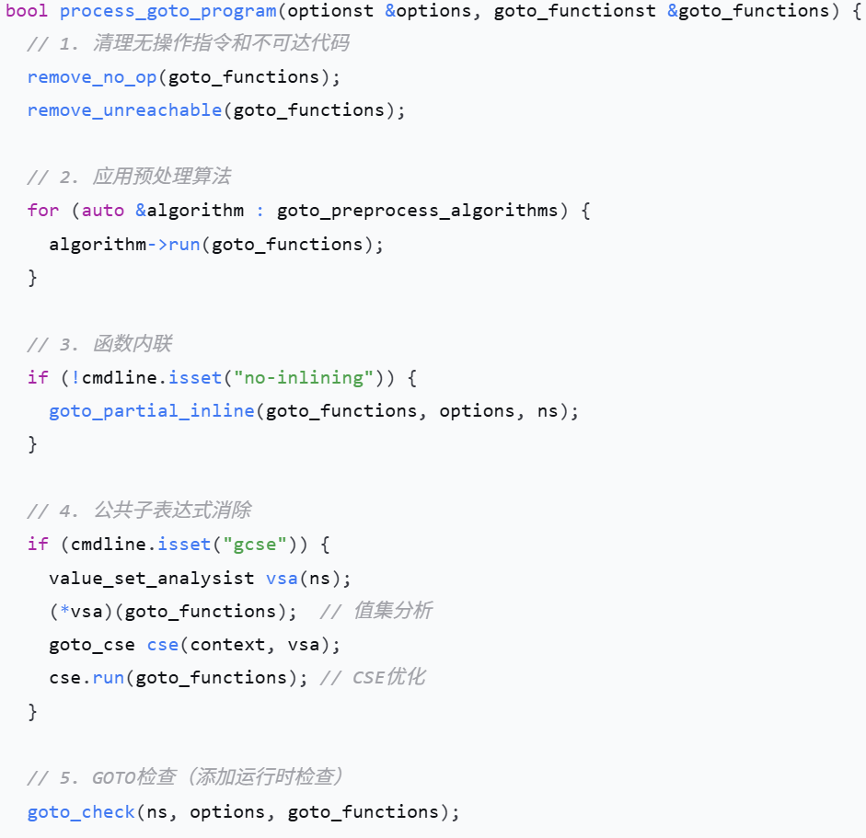
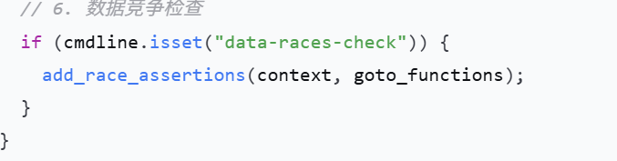
命令行选项处理模块
GOTO程序创建模块

Slide 15
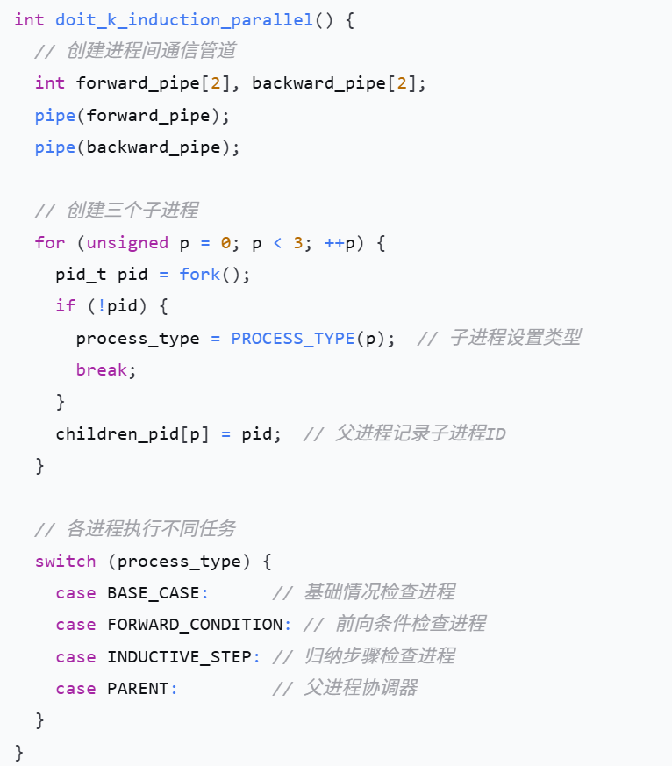
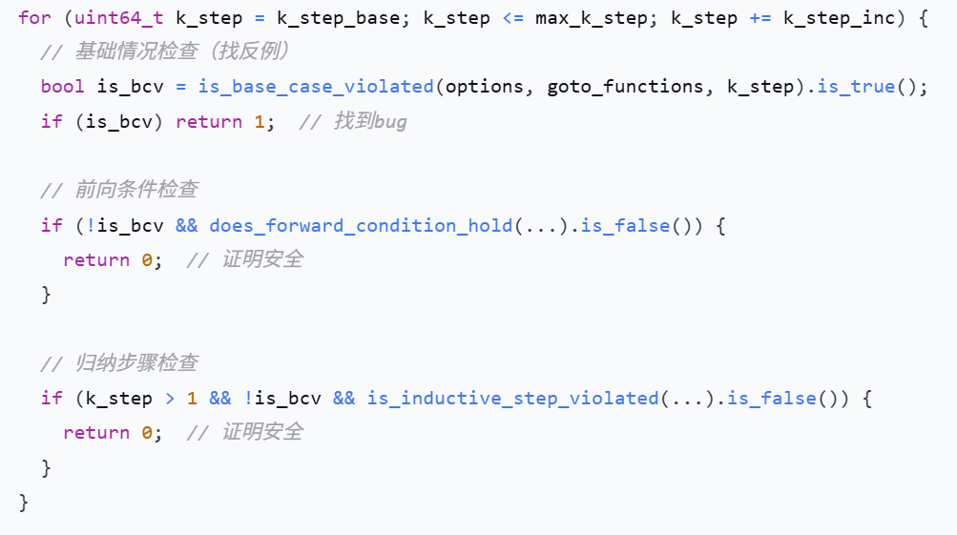
验证策略执行模块
并行处理模块

Slide 16
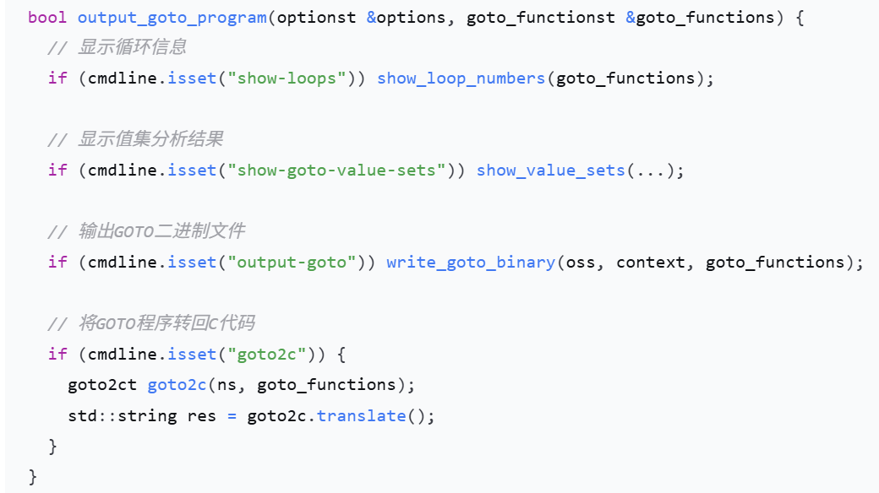
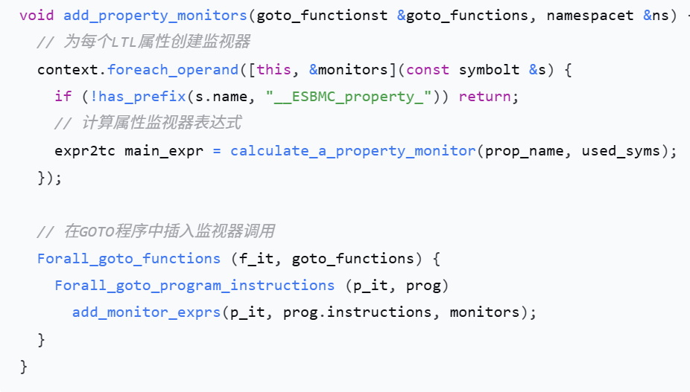
输出模块
属性监视器模块

Slide 17
THANK YOU FOR READING！
感谢您的观看

